Slide 1
INDUCCIÓN AL SISTEMA INTEGRADO DE GESTIÓN
OFICINA DE PLANEACIÓN
CARLOS HERNÁNDEZ KLIGMAN
Jefe Oficina de Planeación
Equipo SIG

Slide 2






7.3 TOMA DE CONCIENCIA – ISO 9001-2015
La Organización DEBE asegurarse de que las personas que realizan el trabajo bajo control de la organización tomen conciencia de la política de calidad, los objetivos de calidad pertinentes; su contribución a la eficacia del sistema de gestión de calidad, incluidos los beneficios de una mejora del desempeño las implicaciones del incumplimiento de los requisitos del sistema de gestión de la calidad.
Reconozco cómo mi proceso contribuye a los objetivos de calidad
Conozco la importancia de nuestros usuarios y cumplimos con los requisitos del servicio
Entiendo el impacto y la importancia de las salidas de mi proceso en la interacción con otros procesos
Identifico y conozco los riesgos de mi proceso para evitar su ocurrencia o mitigar el impacto
Tengo control de mi proceso mediante indicadores y verificaciones del proceso
Conozco las consecuencias de ejecutar inadecuadamente el proceso

Slide 3
PLAN DE DESARROLLO INSTITUCIONAL
PDI 2022 - 2031
Acuerdo Superior N° 000008 del 17 mayo 2022

Slide 4


Slide 5
LÍNEAS ESTRATÉGICAS DEL PDI 2022-2031
FUNCIONES SUSTANTIVAS
PROYECTO EDUCATIVO INSTITUCIONAL
CONTEXTO INSTITUCIONAL
VISIÓN
Formación académica integral
01
Investigación y Redes de conocimiento para el
desarrollo de la sociedad
02
MISIÓN
Impacto regional, nacional e internacional desde la extensión y proyección social
03
Bienestar universitario, salud mental positiva, inclusión y democracia
04
METAS
Modernización de la Gestión Administrativa
05
ESTRATEGIAS
MOTORES
PROYECTOS

Slide 6
Sistemas de gestión

Slide 7





SISTEMAS DE GESTIÓN DE LA UNIVERSIDAD
Conjunto de elementos de una organización interrelacionados o que interactúan para establecer políticas, objetivos y procesos para lograr estos objetivos.
GESTIÓN DE LA CALIDAD
ISO 9001:2015
GESTIÓN AMBIENTAL
ISO 14001:2015
GESTIÓN DE SEGURIDAD Y SALUD EN EL TRABAJO
ISO 45001:2018
SIG
GESTIÓN DE LABORATORIOS ISO 17025:2017
SISTEMA INTERNO DE ASEGURAMIENTO DE LA CALIDAD - SIAC

Slide 8
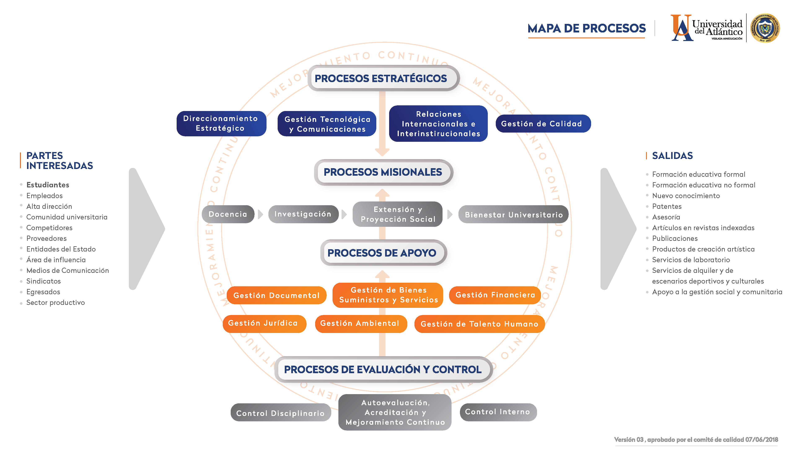
PROCESOS
Un proceso es una serie de actividades que se interrelacionan unas con otras, y, en su conjunto, permiten obtener el producto o servicio requerido (resultado).
ISO 9001 define el enfoque basado en procesos como “la definición sistemática de los procesos y sus interacciones, para lograr los resultados esperados de acuerdo con la política de calidad y la dirección estratégica de la organización”.
Aplicar el enfoque basado en procesos en SGC permite:
La comprensión y coherencia en el cumplimiento de requisitos
La consideración de los procesos en términos de valor agregado
El logro del desempeño eficaz del proceso
La mejora de los procesos con base en la evaluación de los datos y la información.
Son los procesos los que se deben mantener, monitorear y mejorar. No las personas, ni los departamentos.

Slide 9










SISTEMA GESTIÓN DE LA CALIDAD
Optimizar los procesos para generar resultados de eficacia, eficiencia y efectividad de acuerdo a los estándares de calidad establecidos
Incrementar la satisfacción de las necesidades y expectativas de nuestros clientes.
04
05
Implementar y mejorar la comunicación precisa, objetiva, oportuna y confiable con nuestros clientes internos y externos, a través de diferentes medios.
Fortalecer las competencias del talento humano para asegurar la prestación de los servicios ofrecidos por la Institución.
03
06
OBJETIVOS
Racionalizar el uso de los recursos para lograr el cumplimiento de la planificación institucional.
02
07
Mejorar continuamente nuestro Sistema Integrado de Gestión.
Incrementar la consecución de recursos para garantizar la prestación del servicio.
01
08
Aumentar la cultura del autocontrol, autorregulación y autogestión
POLÍTICA
La Universidad del Atlántico forma profesionales integrales a través de los servicios de docencia, investigación, extensión, proyección social y bienestar universitario, coherente con su Plan Estratégico y para ello:
  Utilizamos los recursos de forma racional, priorizando nuestras necesidades y gestionando la consecución de los mismos para garantizar la prestación del servicio.
  Nos comunicamos con nuestros clientes internos y externos, a través de diferentes medios, de forma precisa, objetiva, oportuna y confiable.
  Planificamos nuestras actividades para generar resultados con eficiencia, eficacia y efectividad cumpliendo los estándares de calidad establecidos.
  Contamos con personal competente para asegurar la prestación de los servicios ofrecidos por la Institución.
  Identificamos, evaluamos y cumplimos las necesidades y expectativas de nuestros clientes.
  Mejoramos continuamente nuestro Sistema Integrado de Gestión fomentando la cultura del autocontrol, autorregulación y autogestión.

Slide 10

INFORMACIÓN DOCUMENTADA
Caracterización de Proceso
es el software que utilizamos como sistema de información.
Procedimiento
Libre
Instructivo
Plan
Programa
Formato
BU (Bienestar Universitario)
Guía
DO (Docencia)
Manual
TH (Talento Humano)
Matriz
GUÍA PARA LA CONSULTA E IMPRESIÓN DE DOCUMENTOS DEL SIG A TRAVÉS DEL SOFTWARE
Cartilla, Ficha

Slide 11
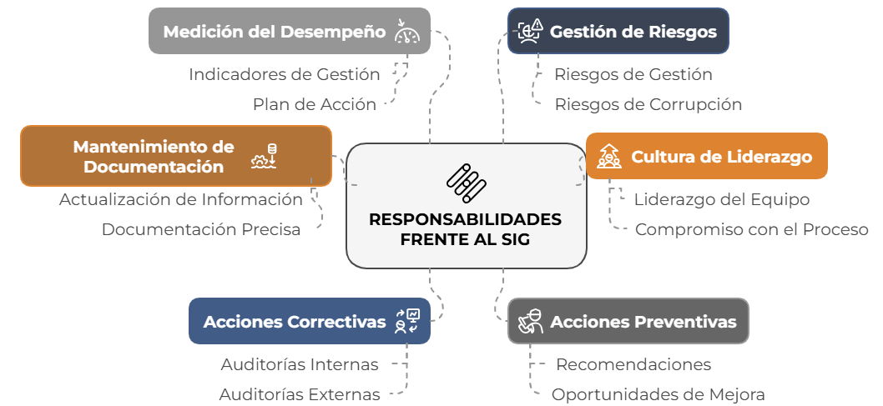

Slide 12
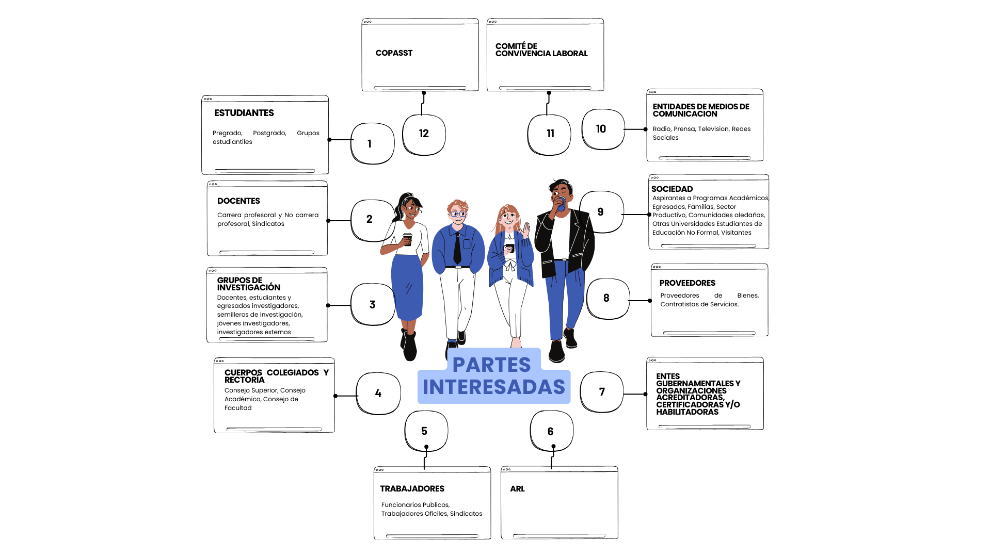
Partes interesadas​​ son las personas, u organizaciones en general que tienen algún tipo de interés y relación interna o externa con una empresa u organización.

Slide 13




CICLO DE MEJORA
Planificar
Se identifican las necesidades del cliente, las áreas a mejorar, se define el plan de trabajo y los objetivos que se pretende lograr. Tener en cuenta el ADN de la planificación (qué, cómo, cuándo, quién, dónde)
Hacer
Se trata de llevar a cabo las actividades establecidas en la etapa anterior.
Verificar
Este es el momento de evaluar los procesos y los resultados tomándose el tiempo necesario.
Actuar
Teniendo en cuenta los resultados o la eficacia de las actividades desarrolladas. ¿Han funcionado las mejoras como se esperaba? Si la respuesta es no, hay que averiguar el porqué y qué lección se obtiene para la próxima vez, planteando nuevas actividades orientadas al objetivo propuesto. Si se obtuvieron los resultados esperados, entonces se estandarizan los procesos exitosos. Un estándar refleja la forma óptima y más segura de hacer algo en el presente, pero no está labrado en piedra. Celebra los resultados, comparte los nuevos procedimientos con las personas involucradas y entrénalas. Valora si el nuevo estándar se podría aplicar en otro lugar. Piensa en cómo prevenir recurrencias. Finalmente, hay que prepararse para el nuevo comienzo buscando nuevas áreas de mejora.
PLANIFICAR
MEJORA CONTINUA
HACER
PLANIFICAR
ACTUAR
HACER
VERIFICAR
ESTÁNDAR
MEJORA
ACTUAR
VERIFICAR
ESTÁNDAR
TIEMPO

Slide 14
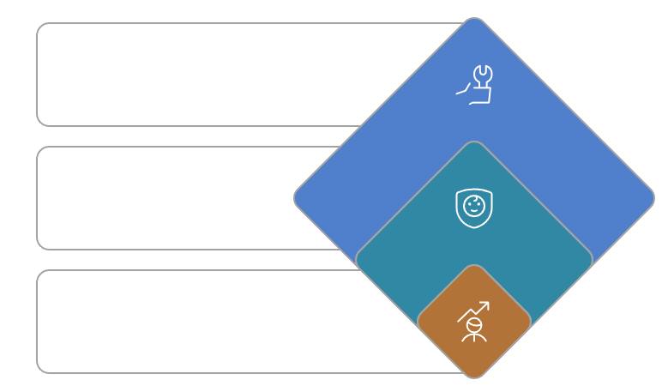
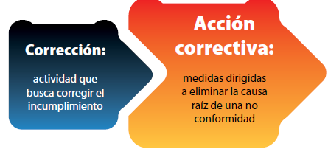
ACCIONES
Acción tomada para eliminar la causa raíz de un problema después de que se haya identificado, evitando así que vuelva a ocurrir.
Cuando hay incumplimiento de Indicadores, NC de auditorías, PQRSFD.
Acciones Correctivas
Acción gestionada para evitar la materialización de una no conformidad, identificando anticipadamente esas fallas potenciales.
Cuando hay potencial NC, controles no efectivos de los riesgos, posible incumplimiento de indicador, observaciones de auditorías.
Acciones para abordar riesgos
Acción para optimizar el desempeño del proceso. Hacen parte de las estrategias para mejorar la forma cómo se realizan las actividades, aprovechar aspectos positivos del entorno.
Cuando se realiza la revisión por la dirección, reuniones y/o comités, PQRSFD, resultados de auditorías.
Acciones de mejora
PRO-GC-004 PROCEDIMIENTO DE ACCIONES CORRECTIVAS, PARA ABORDAR RIESGOS Y DE MEJORA
DOC-GC-009 GUÍA PARA EL ANÁLISIS DE CAUSA EN LA FORMULACIÓN DE ACCIONES CORRECTIVAS

Slide 15

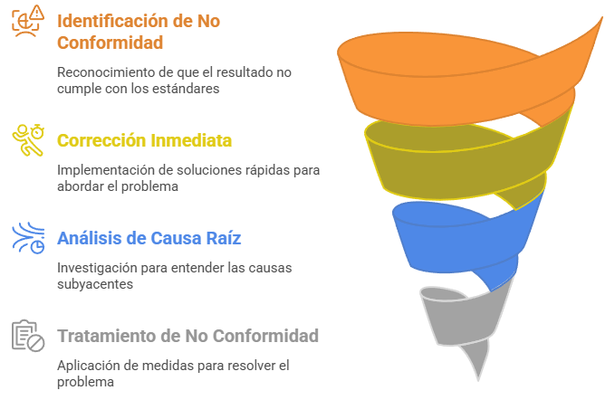
SALIDA NO CONFORME
Numeral 8.7
Es el resultado de un proceso que no cumple con las características definidos durante la prestación del servicio o posterior a este.
“La organización debe asegurarse de que las salidas que no sean conformes con sus requisitos se identifican y se controlan para prevenir su uso o entrega no intencionada.”
En nuestro sistema aplica sólo para los procesos misionales.
Manejo de la SNC
Cualquier parte interesada puede identificar una SNC.
Puede notificarla mediante PQRS, correo, en persona, correspondencia.
El proceso debe tratar la no conformidad a la brevedad posible, reportarlo, además de acuerdo a la repitencia o el impacto hay que generar una acción correctiva en Isolucion

Slide 16
PROCESO MISIONAL DOCENCIA
DOC-DO-010 Matriz De Salida No Conforme
Inconvenientes con los procesos de inscripción y admisión a programas académicos.
Entrega de volantes de matrícula financiera con errores.
Afectación y retraso del proceso matrícula académica.
Ausencia no justificada de los docentes a la hora de prestar los servicios de docencia.
Incumplimiento del desarrollo de los contenidos programáticos.
La no inclusión de notas en el Sistema Academusoft en los tiempos estipulados.

Slide 17
PROCESO MISIONAL DOCENCIA
DOC-DO-010 Matriz De Salida No Conforme
No disponibilidad de recursos de apoyo para la docencia.
No disponibilidad de recursos bibliográficos adecuados y suficientes.
Modificación de grupos, horarios y/o docentes después de culminado el proceso de matrícula académica.
Desactualización de los planes de estudios y/o contenidos programáticos.
Dificultad en la operacionalización del plan de transición entre planes de estudios de un programa académico.
Incumplimiento del calendario académico vigente.

Slide 18
PROCESO MISIONAL INVESTIGACIÓN
Categorización y re-categorización
de los Grupos de Investigación
No abrir Convocatorias Internas.
Demora en la evaluación de los proyectos de convocatorias internas por parte de los pares.
Categorización y re-categorización
de los Grupos de Investigación
Incumplimiento de requisitos institucionales.
Gestión de Recursos de apoyo al servicio de Grupos de Investigación.
Demora en la respuesta de las solicitudes de adquisición de materiales y suministros.
Escasa difusión de convocatorias.
Demora en el trámite de solicitud ante la VIEPS para creación de nuevas líneas de investigación.
Demora en la respuesta de las solicitudes de apoyo a la movilidad.
Demora en la remisión de proyectos de investigación a la VIEPS para participación en convocatorias externas
Falta de Capacitación y asesorías a los grupos de investigación en el uso de los sistemas de información de Min ciencias en el manejo de las herramientas GrupLac y CvLac.
DOC-IN-010 Matriz De Salida No Conforme

Slide 19
PROCESO MISIONAL INVESTIGACIÓN
DOC-IN-010 Matriz De Salida No Conforme
Aseguramiento de recursos económicos para apoyo a Grupos de Investigación
Apoyo a las actividades y necesidades de los grupos de investigación
Gestión de los recursos logísticos para el desarrollo de las actividades de los grupos de Investigación
  Inaplicabilidad de la normatividad del proceso de investigación.
  Falla de coordinación logística para el desarrollo de videoconferencias.
  Falta de planificación para participar en eventos de transferencia del conocimiento.
Ausencia de planificación de recursos económicos para movilidad.
Ausencia de planificación de recursos económicos para las publicaciones.
Ausencia de planificación de recursos para convocatorias internas.

Slide 20
PROCESO MISIONAL INVESTIGACIÓN
DOC-IN-010 Matriz De Salida No Conforme
Apoyo a los semilleros de investigación
Apoyo a Jóvenes Investigadores
Publicaciones
  Falta de recursos económicos para apoyar a los semilleros en eventos académicos.
  Omisión en la inscripción de las ponencias para participar en los encuentros departamentales, nacionales e internacionales de semilleros de investigación.
  Publicar libros sin las condiciones exigidas por los autores y sin el Sello Editorial de la Universidad.
  Baja publicación de Libros por grupos de Investigación.
  Selección de editoriales sin calidad ni garantías.
Atraso en el pago de las becas por incumplimiento de la Universidad en la Contrapartida en efectivo.
Falta de seguimiento a la ejecución de Contratos/ Convenios.

Slide 21
PROCESO MISIONAL EXTENSIÓN Y PROYECCIÓN SOCIAL
DOC-PS-010 Matriz De Salida No Conforme
Gestión de Convenios
(Interadministrativos, marcos, específicos y de prácticas profesionales)
Convenios que no cumplen con los términos acordados, faltantes de cláusulas o con datos errados.
Seguimiento inadecuado sobre el control en cada etapa de los convenios.
Transferencia tecnológica e innovación
Incumplimiento en los requisitos de participación en convocatorias externas de innovación.
Emprendimiento
(UA Emprende)
Falta de estrategias orientadas a vincular a docentes para dictar cátedras de emprendimiento.
No responder las solicitudes de préstamos.
Incumplimiento en los tiempos de entrega de los convenios.
Retrasos en los trámites administrativos para pagos de docentes.
Incumplimiento en el desarrollo de contenidos programáticos de los programas de educación continua.
Insuficiente seguimiento en los planes de trabajo y cronograma de proyectos de innovación en ejecución.
Incumplimiento en los requisitos para la concesión de productos de propiedad intelectual
Acompañamiento inadecuado en la asesoría de proyectos

Slide 22
PROCESO MISIONAL EXTENSIÓN Y PROYECCIÓN SOCIAL
DOC-PS-010 Matriz De Salida No Conforme
Asesoría y Consultoría
Insuficiencia de control de los soportes en cada etapa de los proyectos.
Proyección Social
(Apropiación Social del Conocimiento y Consultorio Jurídico y Centro de Conciliación)
Falta de información que permita medir el impacto de los proyectos de proyección social.
Museo Antropológico de la Universidad del Atlántico
(MAUA)
Incumplimiento de la ejecución en las obligaciones pactadas.
Actividades de proyección social que no cumplan con la carta de aval del proyecto.
Poca presentación de propuestas de proyección social con impacto en el medio externo.
Errores en los textos museográficos de las exposiciones.
Documentación incompleta y datos errados en los formatos para participar en convocatorias públicas o privadas.
Entrega inoportuna de la información para la aprobación y desarrollo de los proyectos de proyección social.
Incumplimiento de los docentes y estudiantes al acompañamiento de prácticas y audiencias programadas.
Asesoría y representación inadecuada en la prestación del servicio jurídico.
Capacitaciones a diferentes entidades que no cumplen con las expectativas del usuario.
Préstamo de libros en mal estado de conservación que se encuentran en el centro documental del MAUA.
Incumplimiento en el cronograma de eventos agendada de la Sala del Agua

Slide 23
PROCESO MISIONAL EXTENSIÓN Y PROYECCIÓN SOCIAL
DOC-PS-010 Matriz De Salida No Conforme
Centro Cultural
Retrasos en los pagos de los tutores de CLE.
Préstamo inadecuado de las diferentes salas del centro de convenciones.
Incumplimiento en el cronograma de eventos agendados estipulado.
CLE
Deficiencia en los procesos de inscripción y matrícula a los cursos de idiomas.
Insatisfacción por la metodología pedagógica (presencial y virtual) utilizada por el tutor.

Slide 24
PROCESO MISIONAL BIENESTAR UNIVERSITARIO
Préstamos de escenarios deportivos y de implementos deportivos y audiovisuales
Inconformidad por el préstamo de escenarios o implementos deportivos y audiovisuales en condiciones inadecuadas.
Error en la disponibilidad de horarios para préstamos de escenarios e implementos deportivos y audiovisuales.
Prestación de los servicios en primer nivel de salud física y mental a la Comunidad Universitaria
Falta de atención por ausencia del personal profesional o de los insumos o implementos necesarios para la prestación del servicio.
Prestación de servicio y entrega de almuerzos subsidiados
Entrega de los alimentos en malas condiciones higiénicas.
No responder las solicitudes de préstamos.
Atención inadecuada del servicio de salud por parte del Operador Contratado.
Lugar y utensilios sucios o en mal estado.
Atención inadecuada por parte del personal que presta el servicio.
DOC-BU-005 Matriz De Salida No Conforme
Adjudicación de becas y apoyos económicos para el desarrollo o participación en eventos
No responder la solicitud del usuario en los términos de tiempo establecido.
Poco o nulo apoyo a solicitudes.
Atención inadecuada.

Slide 25
PROCESO MISIONAL BIENESTAR UNIVERSITARIO
Prestación de los servicios de odontología a la Comunidad Universitaria
Falta de atención por ausencia del personal profesional o de insumos o implementos necesarios para la prestación del servicio.
Prestación de los servicios de consejería y psicológica a la comunidad universitaria
Cruce de horarios de citas.
Participación en eventos culturales externos
Inoportuna disponibilidad de recurso económico.
Cruce de citas programadas.
Información mal diligenciada en los formatos de odontología y atención inadecuada.
Falta de atención al usuario por falta del profesional responsable.
Atención inadecuada y mal diligenciamiento de formatos de Desarrollo Humano.
DOC-BU-005 Matriz De Salida No Conforme
Participación en eventos deportivos externos
Inoportuna disponibilidad de recurso económico

Slide 26
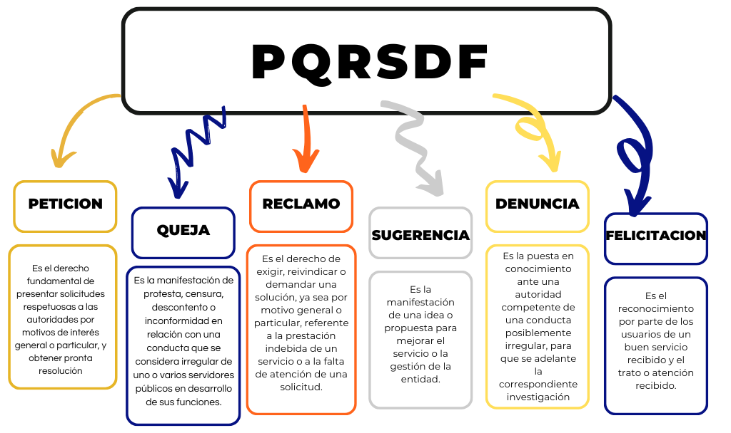

Slide 27
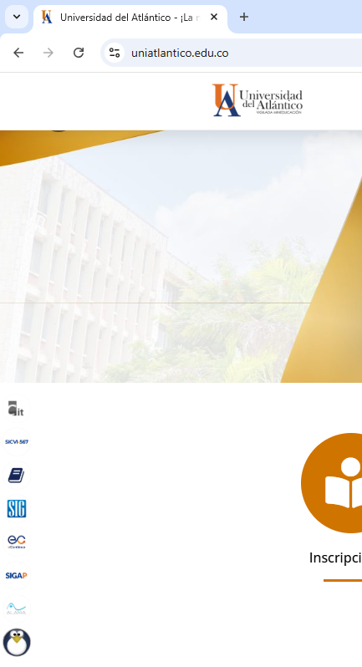
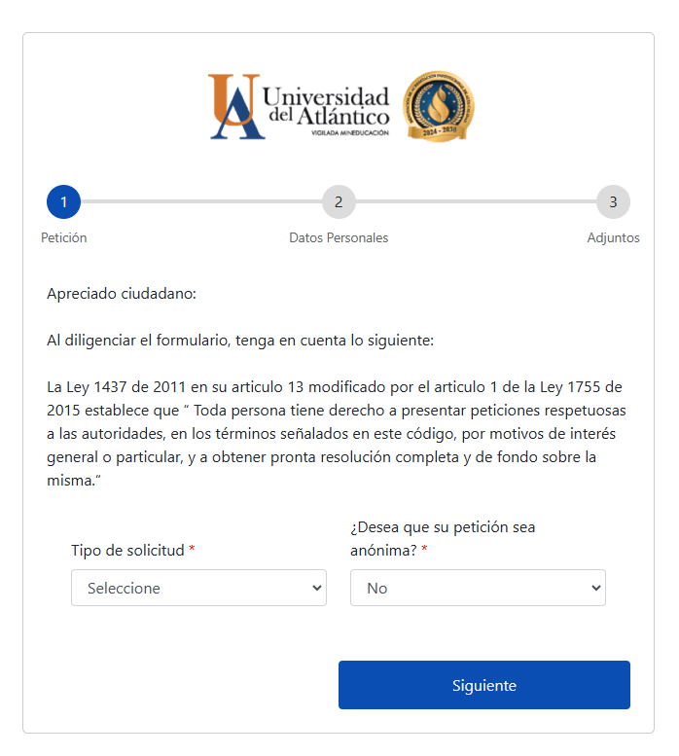
https://ecmorfeo.uniatlantico.edu.co/formularioWeb/

Slide 29



